Slide 1
Web-Services - DHBWPal
Projektpräsentation 21.03.2022
Beteiligte:
Pascal Veit (1514677)
Lukas (1617812)
Stefan Fischer (6550821)

Slide 2
Agenda
Setup
Frontend
Generelle Datenverarbeitung
Subservices
Externe Services
Soap & Soap UI

Slide 3
Setup
IDE: IntelliJ
JAVA JDK: 17
Quarkus mit Gradle 7.4
DB: PostgreSQL
Docker

Slide 4
Frontend
Grundgerüst: HTML, PHP, CSS
Framework: bootstrap
Je Funktion eine Unterseite

Slide 5
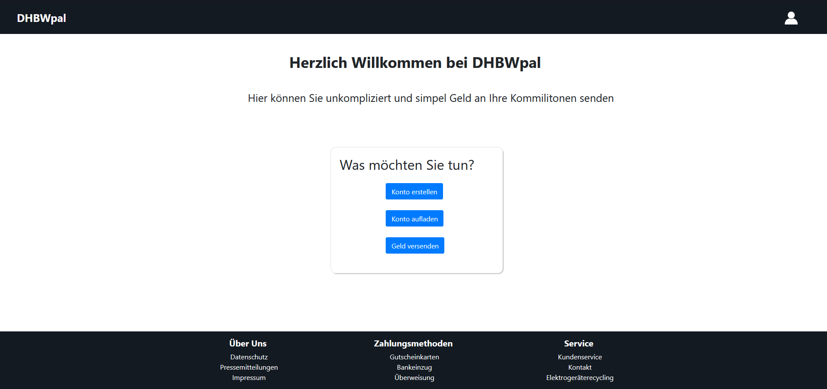
Startseite

Slide 6
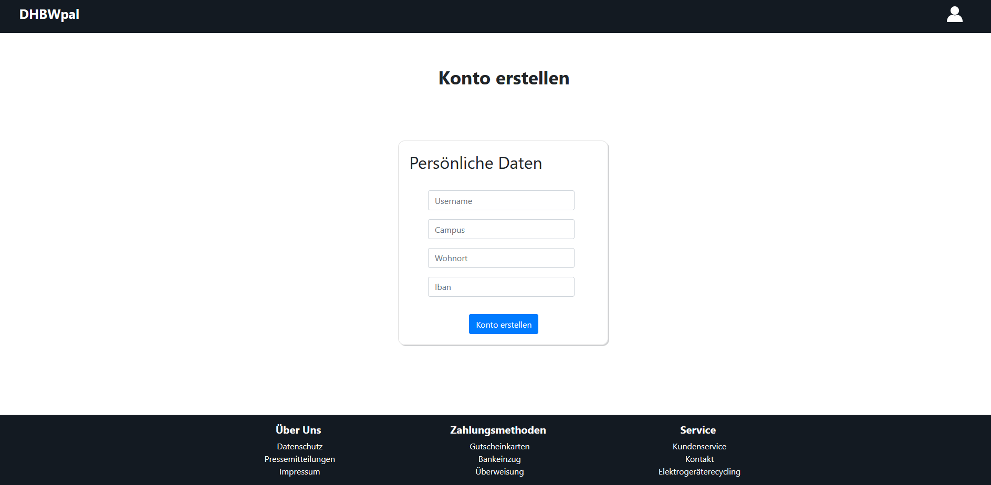
Konto anlegen

Slide 7
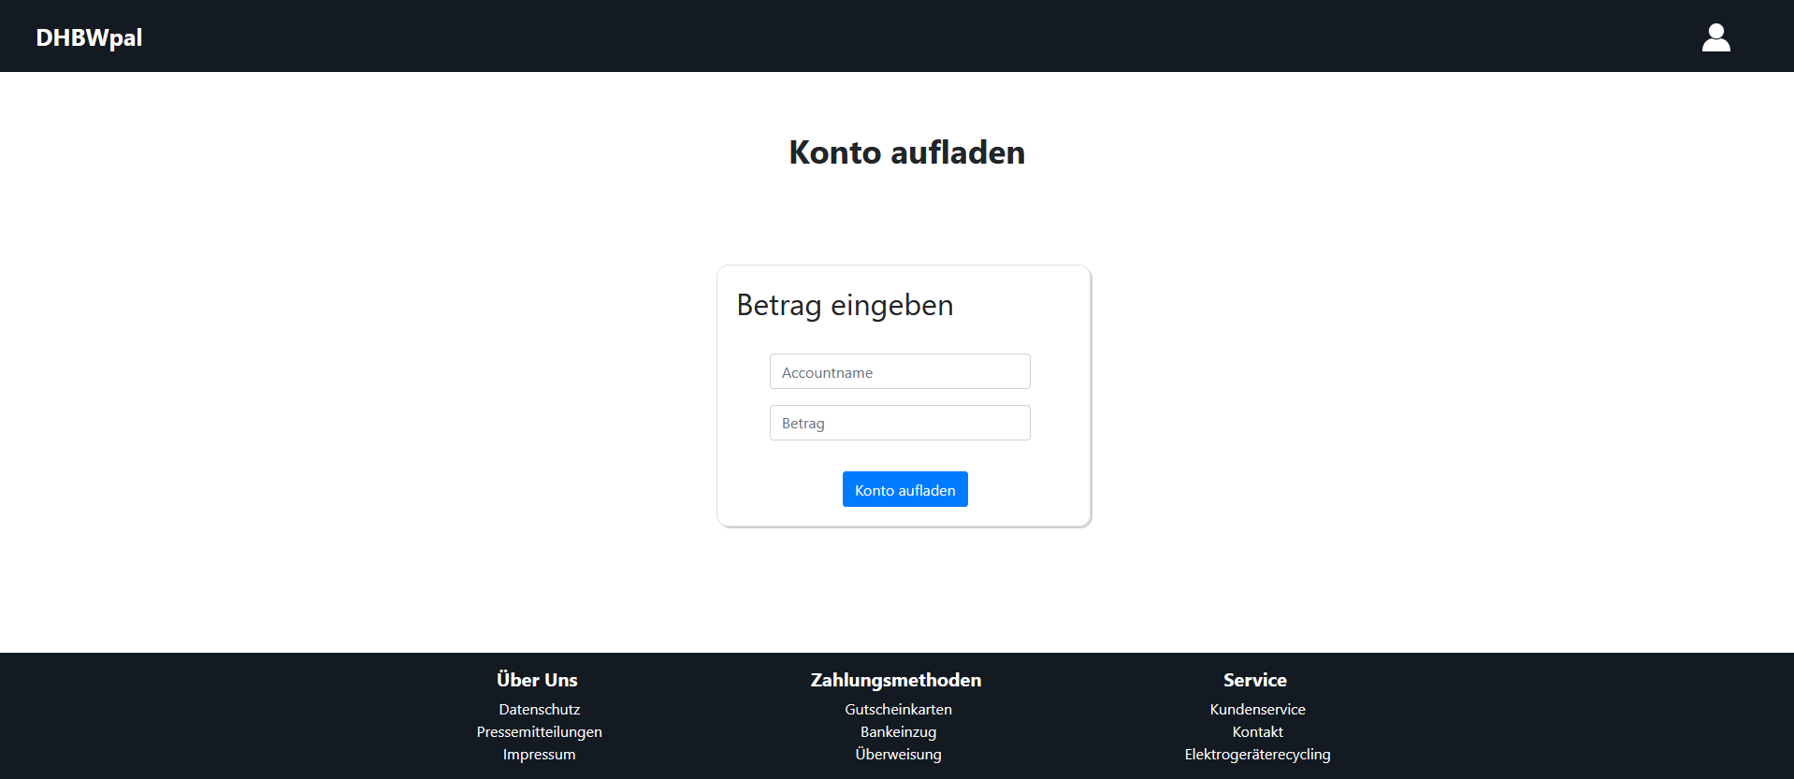
Konto aufladen

Slide 8
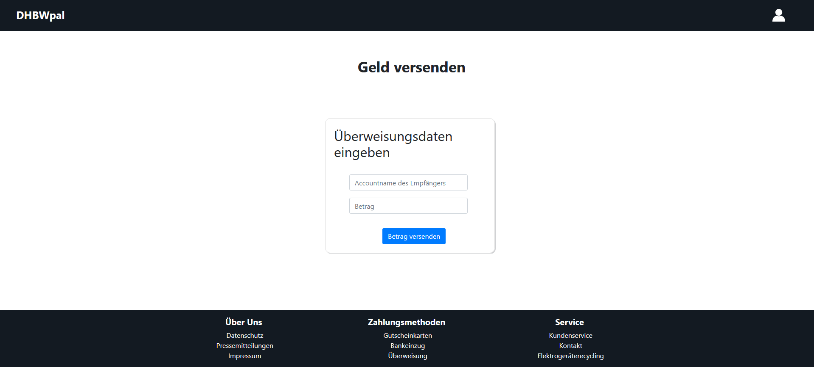
Geld versenden

Slide 9
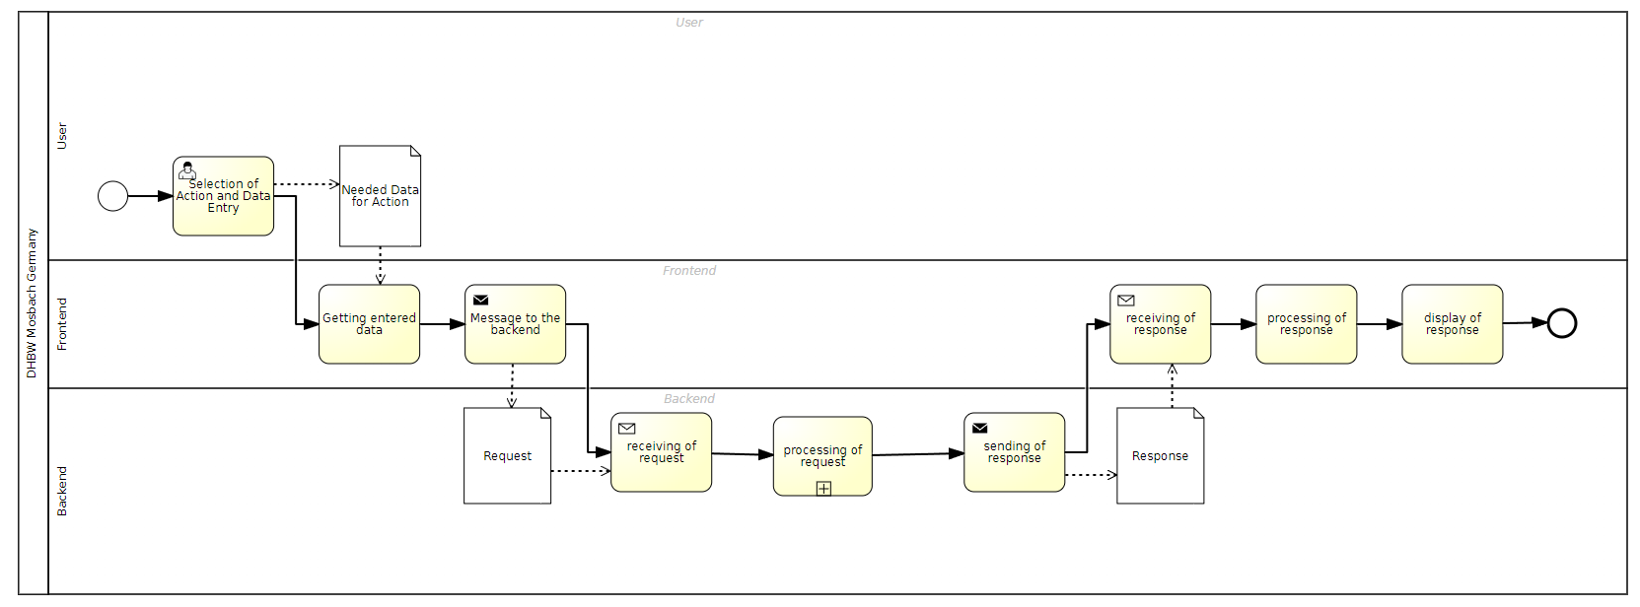
Generelle Datenverarbeitung

Slide 10

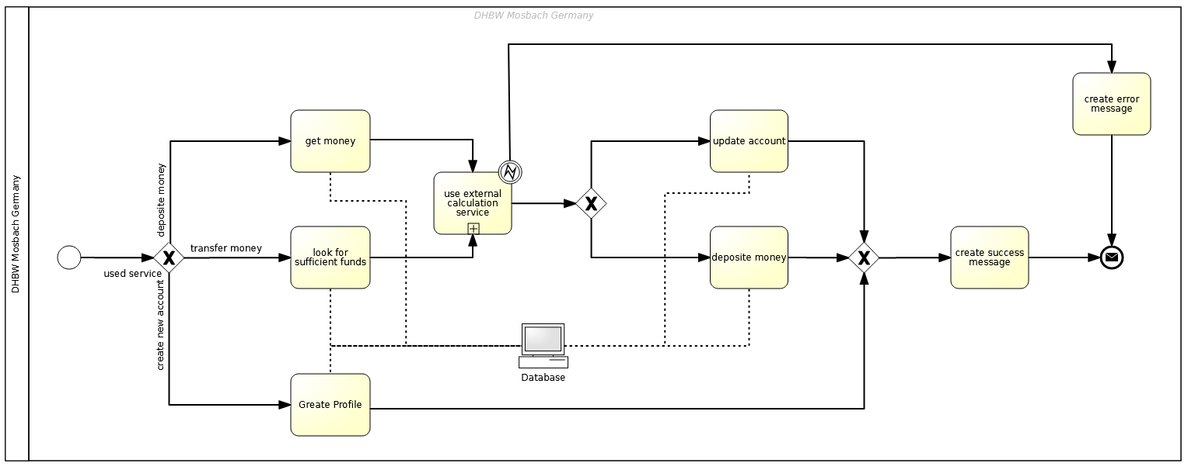
SubServices

Slide 11
Profil anlegen & Datenbank
Neuer Nutzer in DB eintragen
Accountname
Campus & Wohnort
IBAN
Kontostand
DB: PostgreSQL
Als Docker Container realisiert

Slide 12
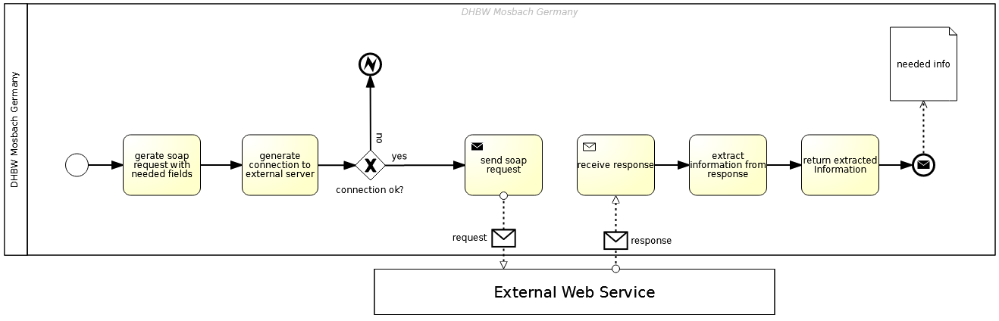
Externer Service

Slide 13
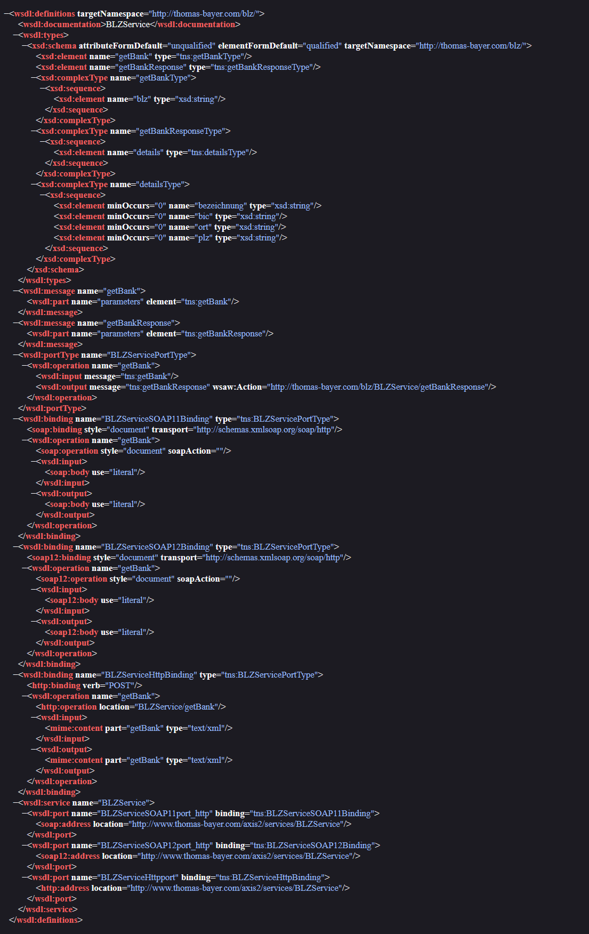
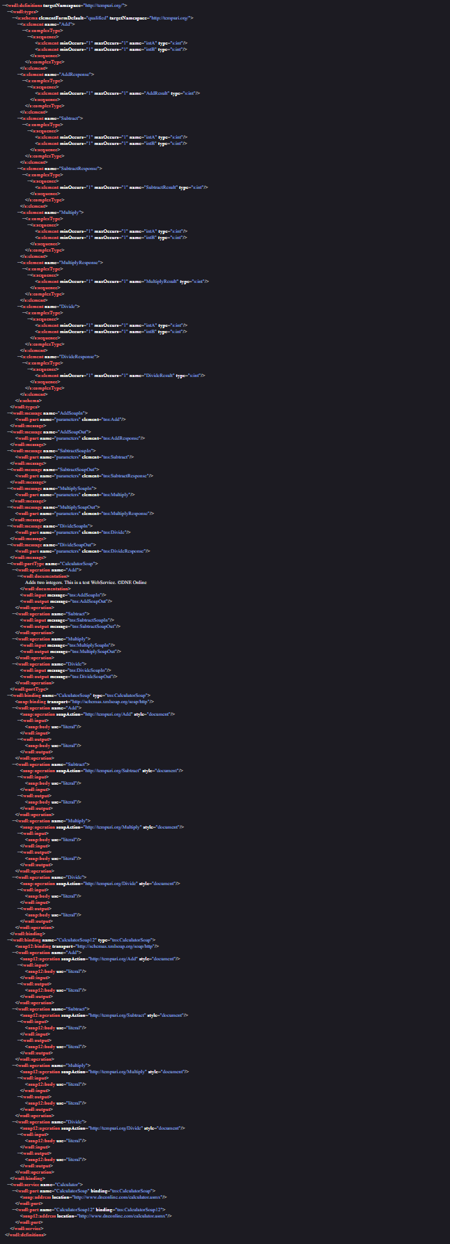
WSDL
BLZ Service
Rechenservice

Slide 14
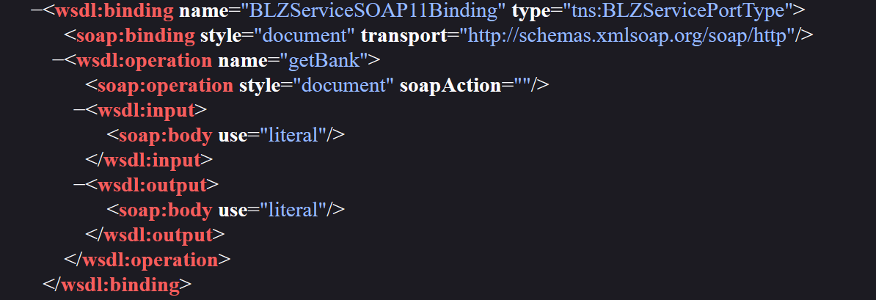
SOAP Methode

Slide 15
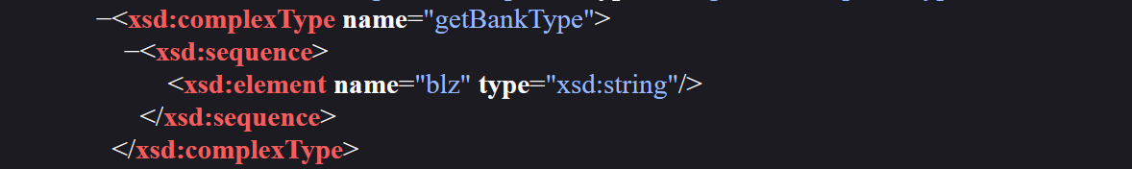
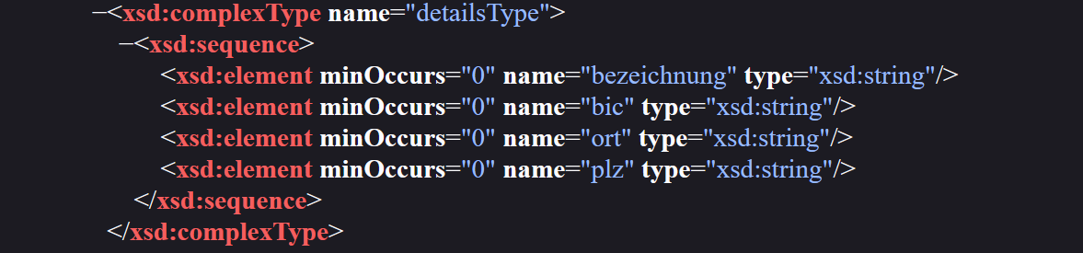
SOAP Response

Slide 16
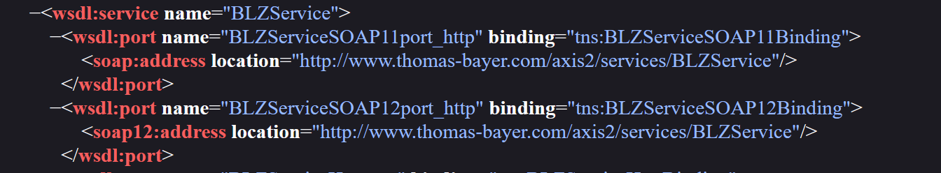
SOAP ENDPOINT

Slide 17
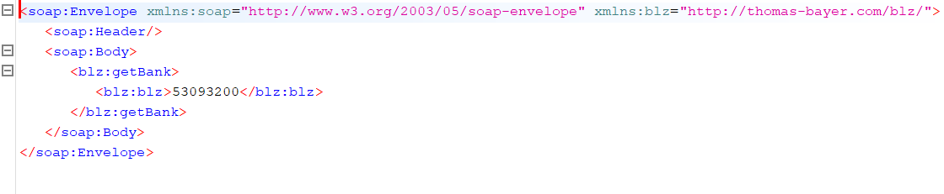
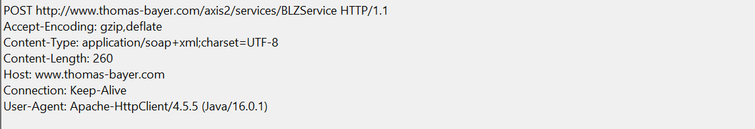
SOAP UI

Slide 18
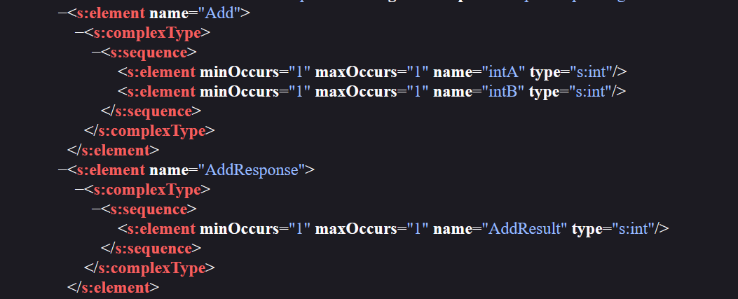
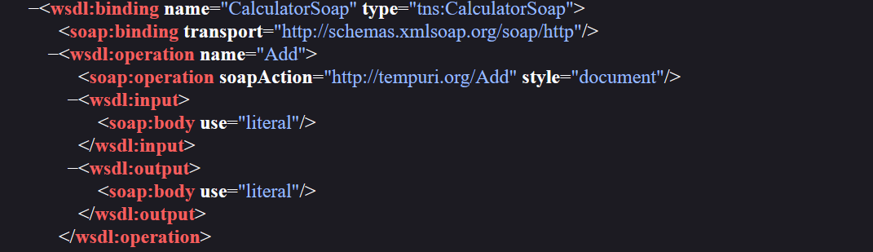
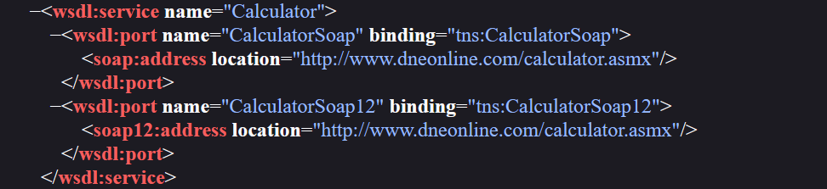
Rechen Service

Slide 19
Vielen Dank für Ihre Aufmerksamkeit
Haben Sie noch Fragen?

